Slide 1
superfashion Итерация 6
Проектирование базы данных

Slide 2

СУБД PostgreSQL
Бесплатная
Производительная
Оптимизация запросов с помощью планировщика запросов
Поддержка параллельных операций: индексация, сканирование, агрегация
Механизмы работы с большими объёмами данных, такие как табличные партиции
Кроссплатформенная
Работает на Windows, Linux, macOS
Масштабируемая
Подходит как для маленьких приложений, так и для миллионов транзакций в секунду
Расширяемая (функции на Python, Java, C, …)
Собственные функции на разных языках – Python, Java, C
Возможность добавления собственных типов данных, индексов и операторов

Slide 3
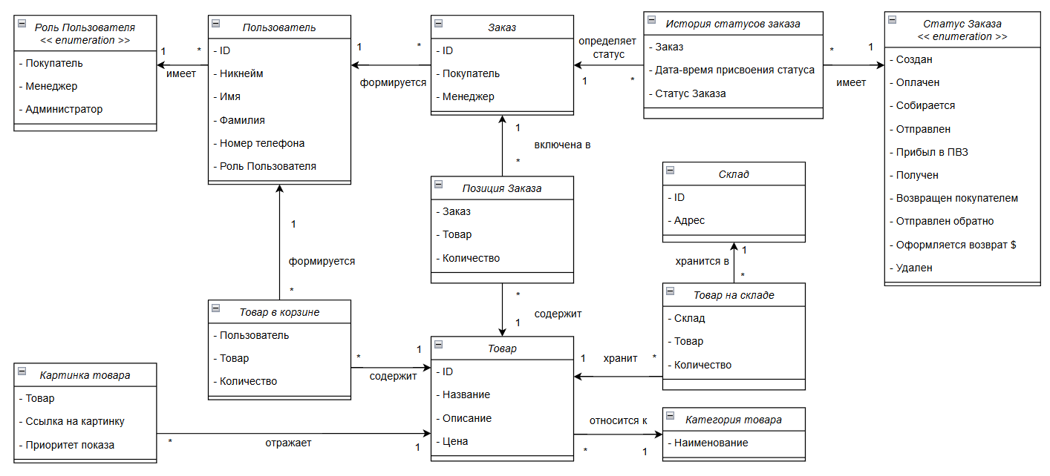
Диаграмма классов

Slide 4
Что такое ORM и как оно работает
ORM (Object-Relational Mapping) – технология программирования, которая связывает базы данных с концепциями объектно-ориентированных языков программирования, создавая «виртуальную объектную базу данных»
В программе, использующей ORM, класс – это таблица, а поле класса – это колонка в этой таблице.
Цель ORM – избавиться от необходимости написания SQL-кода для взаимодействия с БД.

Slide 5


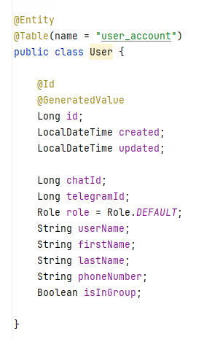
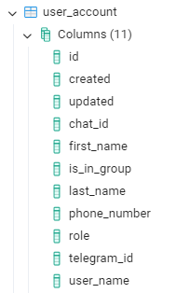
Java приложение
База данных
ORM (Object-Relational Mapping)
Автоматическое создание таблицы

Slide 6

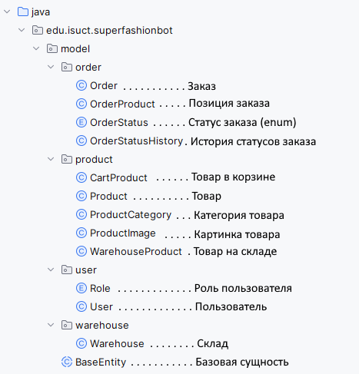
Spring DATA JPA
Spring Data JPA — это часть Spring Framework, которая упрощает работу с базами данных. Она предоставляет удобные инструменты для взаимодействия с базой, позволяя разработчикам писать меньше кода для выполнения операций вроде сохранения, чтения, обновления и удаления данных.
В нашем боте мы создали классы, каждый из которых представляет свою таблицу (кроме перечислений enum). После запуска программы, классы автоматически конвертируются в таблицы в привязанной базе данных.

Slide 7
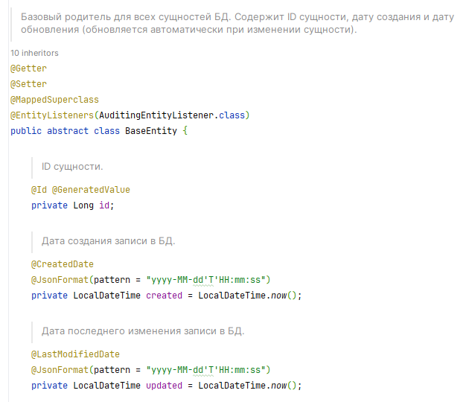
Базовая сущность
Базовая сущность используется для «встраивания» присущих всем классам колонок (полей) внутрь других классов.
Spring понимает, что для этого класса не нужно создавать отдельную таблицу благодаря аннотации @MappedSuperclass

Slide 8
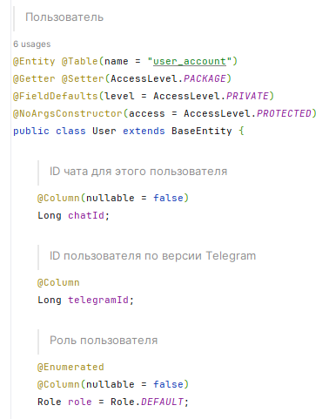
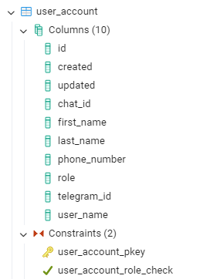
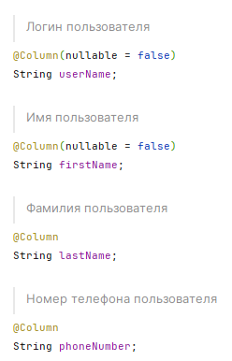
Сущность «пользователь»

Slide 9
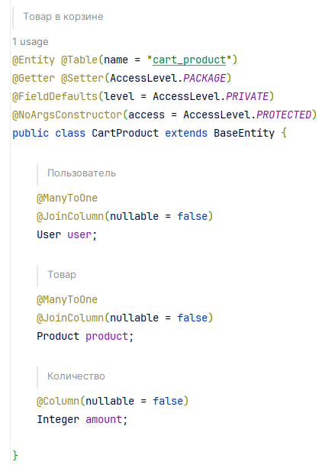
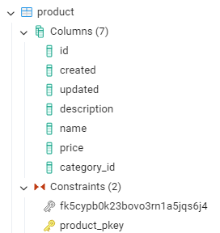
Сущность «товар»

Slide 10
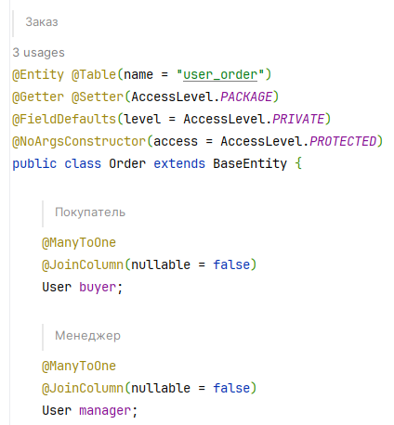
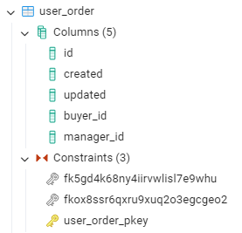
Сущность «Заказ»

Slide 11
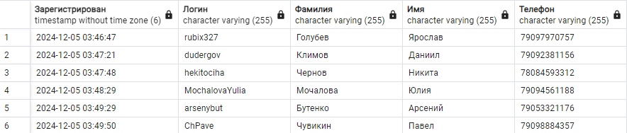
Запросы к базе данных
Получение информации о всех пользователях

Slide 12
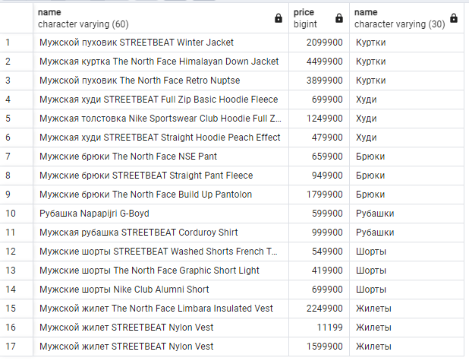
Запросы к базе данных
Получение информации о всех товарах

Slide 13
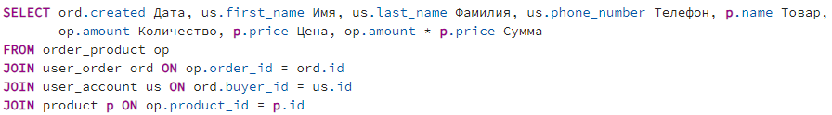
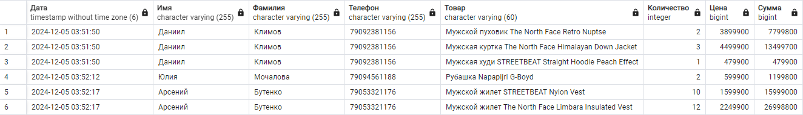
Запросы к базе данных
Получение информации о заказах
(информация о покупателе, название товара, количество, цена, сумма)

